Slide 1
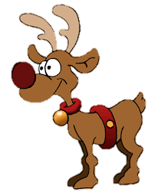
Święta, Święta!!!

Slide 2
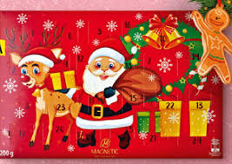
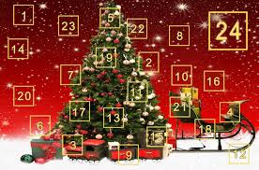
Kalendarze już czekają, dzieci ręce wyciągają, szybko do nich zaglądają, czekoladki podjadają.

Slide 3
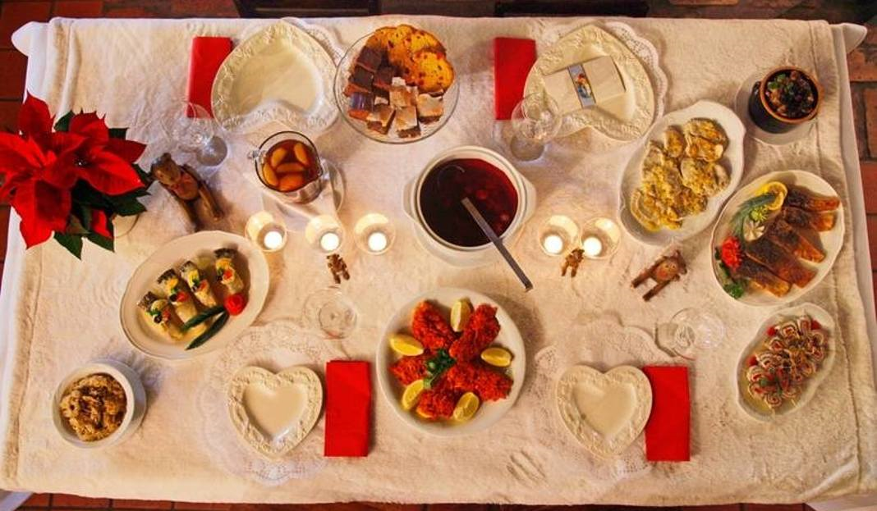
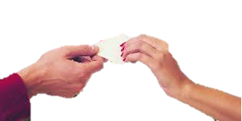
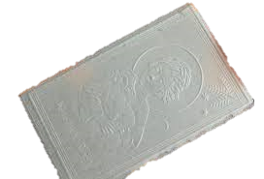
Opłatkiem się dzielimy, świąteczne życzenia mówimy, do stołu zasiadamy i 12 potraw mamy.

Slide 4
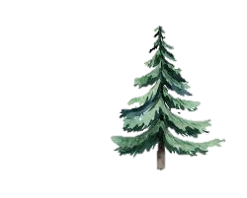
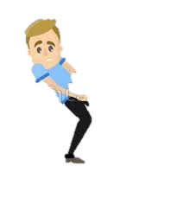
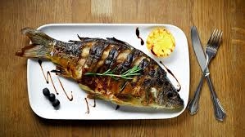
Karp już zniknął z wanny, pierniczki tańczą jak panny, tato do domu zanosi świerka, a mama gotuje i na zegarek zerka.

Slide 5
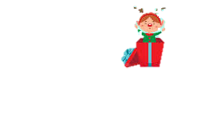
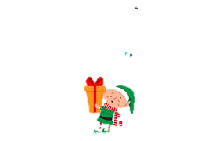
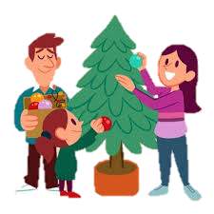
Choineczkę ubieramy, listy jeszcze wysyłamy, Elfy się do świąt szykują i prezenty już pakują.

Slide 6
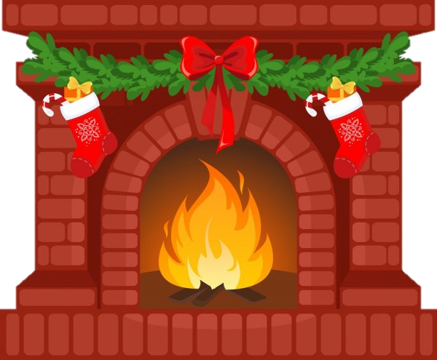
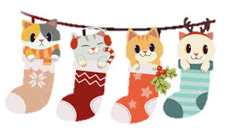
Kominek już świeci i cieszą się dzieci, skarpety szykują, a koty zimują.

Slide 7
Ciekawostki

Slide 8
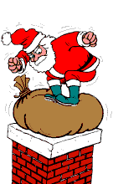
Najbardziej popularną kolędą jest „Cicha noc”, która znana jest na całym świecie. Jest śpiewana w ponad 300 językach.
Pod obrusem często kładziemy sianko, które jest symbolem obecności Jezusa w naszym domu.

Slide 9
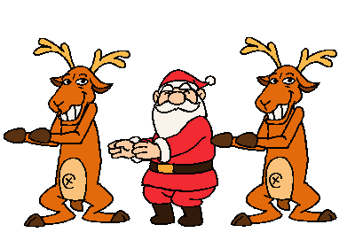
Większość reniferów Mikołaja nosi męskie imiona. Jednak samce renifera gubią poroże w okolicach świąt, dlatego mikołajowe sanie prawdopodobnie ciągną samice lub kastraci.
Niezwykle wysoką choinkę w 1950 roku zobaczyli mieszkańcy amerykańskiego Seattle. Stojące w mieście drzewko miało ponad 67 metrów!

Slide 10
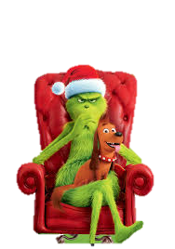
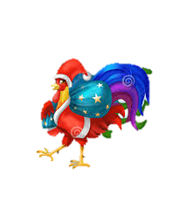
W Boliwii w trakcie wigilii Bożego Narodzenia obchodzi się „mszę koguta”. Niektórzy wierni przynoszą koguty na pasterkę, bo podobno to właśnie to zwierzę jako pierwsze ogłosiło światu narodzenie Jezusa.

Slide 11
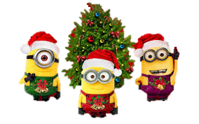
Dziękujemy za uwagę.
Wykonały:
Joanna Udzielak,
Julia Błaszczyszyn
Z klasy 6d
Wesołych świąt!!!!!

